Slide 1
Исследовательская деятельность
Что должен помнить руководитель работы

Slide 2
«Одарённые дети - это те, которые делают всё немного раньше, немного лучше, немного быстрее и часто немного не так, как большинство других детей»

Slide 3
«Не существует сколько-нибудь достоверных тестов на одаренность кроме тех, которые проявляются в результате активного участия хотя бы в самой маленькой поисковой исследовательской работе»
Акад. А.Н.Колмогоров

Slide 4
Базовые компетентности современного человека
-информационная (умение искать, анализировать, преобразовывать, применять информацию для решения проблемы);
-коммуникативная (умение эффективно сотрудничать с другими людьми);
-рефлексивная (умение ставить цели, планировать, полноценно использовать личностные ресурсы, анализировать сделанное, видеть трудности и ошибки);
-целеполагание (умение ставить и удерживать цели)…

Slide 5
Становление личностных компетенций предполагается в форме учебного исследования и происходит в единстве развития мотивационно-смыслового и операционно-технического компонентов.

Slide 6
Проектная и исследовательская деятельность вырабатывают навыки
Целеполагания
Рефлексии
Самостоятельности и инициативности
Ответственности
Повышают учебную мотивацию и эффективность учебной деятельности
Формируют потребность вникать в суть проблем
Закладывают основы критического отношения и ценностных суждений.

Slide 7
Исследование
Исследование – научное сочинение, в котором исследуется какой-либо вопрос.
Проблема исследования – категория, означающая нечто неизвестное, что предстоит открыть и доказать.
Исследовать (гл.) – подвергать научному рассмотрению в целях познания, выяснения чего-либо. Изучать – осмотреть что-либо, ознакомиться с чем-либо для установления чего-либо, обследовать… (Словарь русского языка АН, М.,1985)

Slide 8
Исследование
Научное исследование может быть фундаментальным, прикладным или экспериментальным.
Учебное исследование возможно в форме:
реферата;
разработки программного продукта;
решения исследовательской задачи;
проекта.

Slide 9
Научная проблема
Научная проблема предполагает наличие неопределенности, противоречия, появления новых требований, малоизученность вопроса.

Slide 10
Структура исследовательской работы
Учебная исследовательская работа должна содержать обязательные элементы НАУЧНОГО исследования: вычленение проблемы, определение темы, постановку цели, формулирование задач, выдвижение гипотезы, выбор методов сбора и обработки фактического материала, проведение экспериментов, анализ полученного материала для получения ответов на поставленные вопросы.
Введение: актуальность, цель, задачи, гипотеза, новизна, практическая значимость (адресность, возможная сфера применения результатов).
Обзор литературы – теория вопроса, ранее изученные факты и характеристики. Представляет собой реферат нескольких источников информации.
Методика исследования. Что и как делал автор для рассмотрения предмета исследования.
Результаты исследования и их обсуждение, то есть сопоставление с фактами, полученными ранее и приведенными в обзоре литературы. Наиболее выигрышно представление собственных результатов в форме диаграмм, графиков, схем. Остальные материалы возможно разместить в «Приложении».
Выводы – тезисы результатов. Краткие ответы на вопрос о степени решенности поставленных в работе задач.

Slide 11
Проект
Проект:
разработанный план сооружения, изготовления, реконструкции чего-либо;
предварительный, предположительный текст какого-либо документа;
план, замысел (Словарь).
Учебный проект предполагает реализацию в виде конкретного продукта.
Форма презентации проекта зависит от ПРОДУКТА:
Творческий вечер, концерт, спектакль…;
Видеосюжет, слайд-шоу, web-сайт…;
Памятка, буклет, сценарий, экскурсия…. (более детальный и полный список форм продуктов см. в пособии И.С.Сергеева «Как организовать проектную деятельность учащихся», М.,2005)

Slide 12
Требования к проекту
Наличие СОЦИАЛЬНО ЗНАЧИМОЙ ЗАДАЧИ (проблемы) – исследовательской, информационной, практической…
Поиск информации, которая обрабатывается, осмысляется и представляется разработчиками.
Результатом работы над проектом (выходом проекта) является ПРОДУКТ. В общем виде это средство, которое разработали участники проектной группы для разрешения поставленной проблемы.

Slide 13
Классификации проектов
По доминирующей деятельности: практико-ориентированные, исследовательские, информационные, творческие, ролевые и др.
По комплексности: монопредметные и межпредметные.
По характеру контактов между участниками: внутриклассные, внутришкольные, региональные и пр.
По продолжительности: от мини-проектов (один урок) до годичных и более продолжительных.

Slide 14
Доминанта учебного проекта
Проект, независимо от его содержания, выстраивается как исследование. Используются исследовательские методы с привлечением знаний и умений из различных областей науки, технологий и творческих областей.
Доминанта учебного проекта –последовательная совокупность учебно-познавательных приемов, которые позволяют предложить практическое решение заявленной проблемы с ОБЯЗАТЕЛЬНОЙ ПРЕЗЕНТАЦИЕЙ РЕЗУЛЬТАТОВ.

Slide 15
Примеры удачного выбора продуктов проектов
Дневник путешествия…
Популярное пособие… (брошюра с рекомендациями и видео)
Частотный словарь…
Главы из учебника будущего…
Экологическая программа…
Сборник сочинений на тему…
Коллекция софизмов….

Slide 16
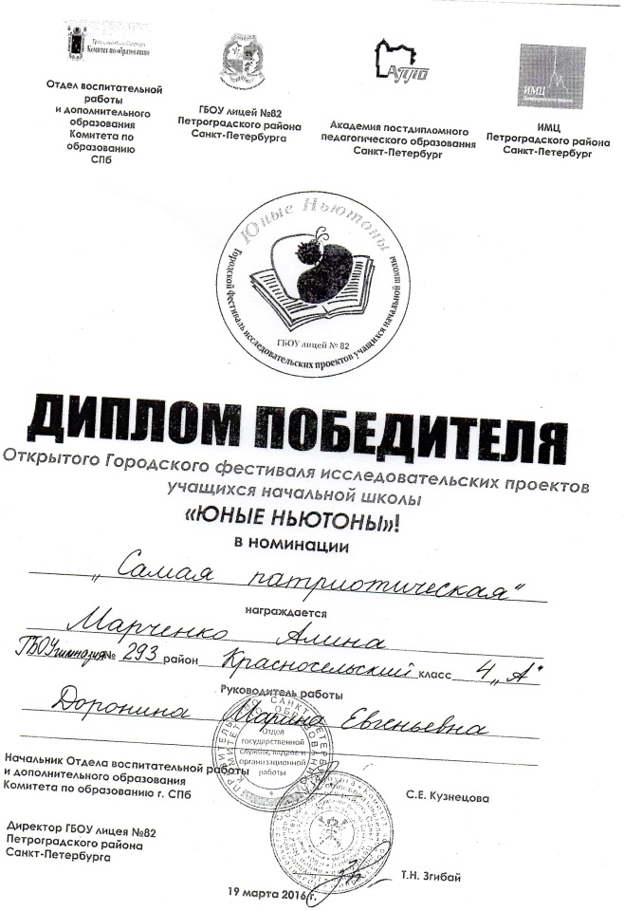
Конкурс «Юные Ньютоны»

Slide 17
ВШЭ:
Творческий конкурс
«Каждый пишет, как он слышит…»

Slide 18
Потребность в
индивидуальном
внимании
Потребность в
индивидуальном
внимании
Не БыТь кАк ВсЕ
Не БыТь кАк ВсЕ
Любопытство и
любознательность
Любопытство и
любознательность
Лидерские
наклонности
Лидерские
наклонности
ПоДрОсТок
Потребность в
самовыражении
Потребность в
самовыражении
Дивергентное
мышление
Потребность в
общении

Slide 19
Самосознание младших подростков направлено на формирование чувства взрослости, переориентацию от морали послушания к нормам поведения взрослого (самостоятельность в приобретении знаний, умение разрешения проблемных ситуаций, навык сотрудничества, коммуникации, самоорганизации, рефлексии, наличие собственной позиции и т.д.)

Slide 20
Спортивный клуб
НОУ «Поиск»
ОДОД
Гимназия
Гимназическая Дума
Внеурочная деятельность
Проектная деятельность
Газета «7 пятниц»
Образовательное пространство

Slide 21
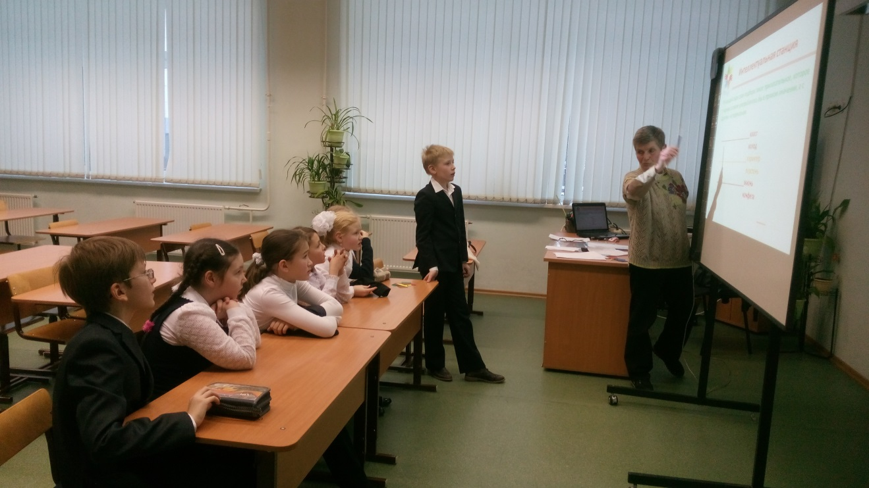
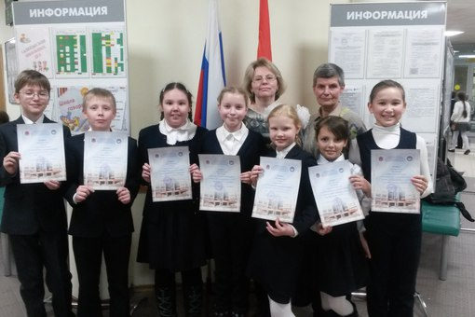
Серия игр
«Интеллектуальный марафон»

Slide 22
«Новые имена»
«Конференция Победителей»
Конференция в Академической гимназии СПбГУ
«Павловские чтения»
«Молодые ученые ХХI века» в Доме Ученых
«Интеллектуальное возрождение» в СПбГУ
«Сахаровские чтения»
Конкурс исследовательских работ в ЛЭТИ
«Юные Ньютоны»
«Открытие» в г. Ярославле
Творческий конкурс «Леонардо» в Москве
Городской конкурс творческих работ в Политехническом университете
Гимназические чтения «У Крюкова канала»
Межрегиональная конференция «Будущее – это мы»

Slide 23
потребность в
постоянном
индивидуальном
внимании
ненасытное
любопытство
неустойчивое
внимание
Трудные или одарённые?
импульсивность
и подвижность
неприятие
однообразной
деятельности
дивергентное
мышление
непроизвольное
запоминание
повышенная
эмоциональная
чувствительность

Slide 24
Структура реферата
Оглавление
Введение
Основная часть, разделенная на подразделы
Заключение
Список литературы.
Общий объем реферата – 20-25 страниц.

Slide 25
Реферат
Краткое устное или письменное изложение научной работы, книги.
Аналитическое исследование описательного характера, включающее обзор соответствующих литературных и других источников с целью усвоения и оценки уже имеющейся научной информации.

Slide 26
ВШЭ:
Конференция для старшеклассников
«Молодые исследователи»

Slide 27
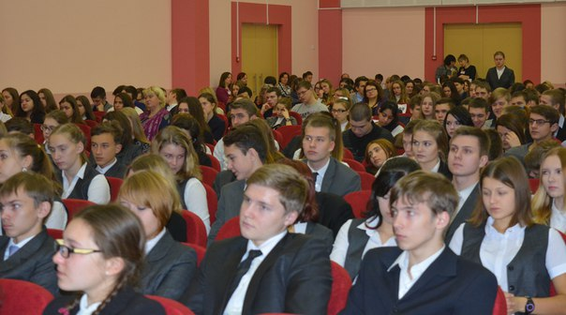
День Науки (День Вышки) в Красносельском районе 27.12.2015

Slide 28
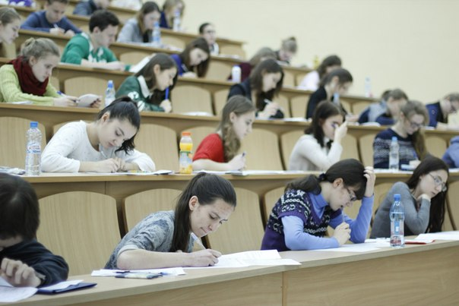
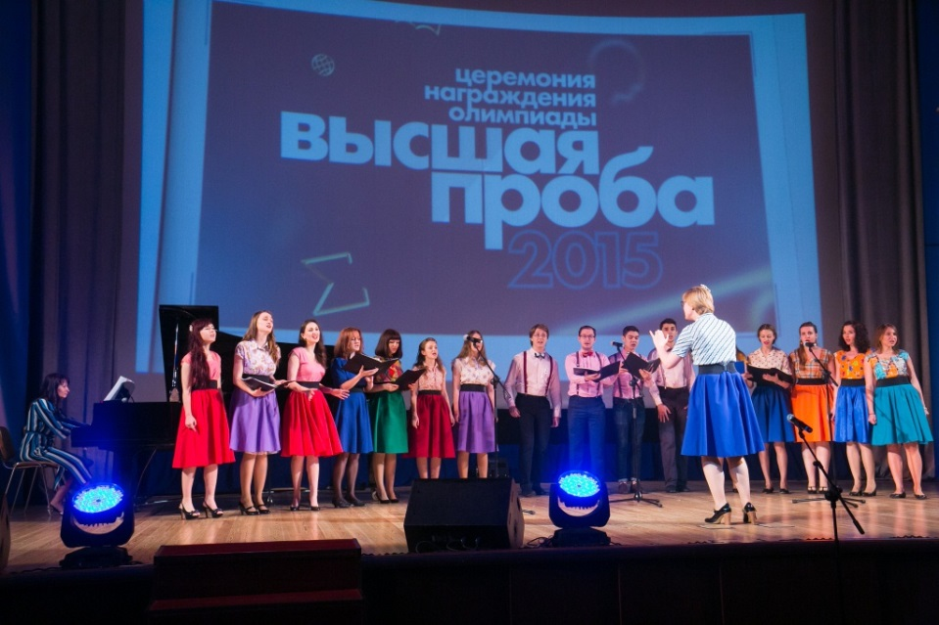
«Высшая проба»

Slide 29
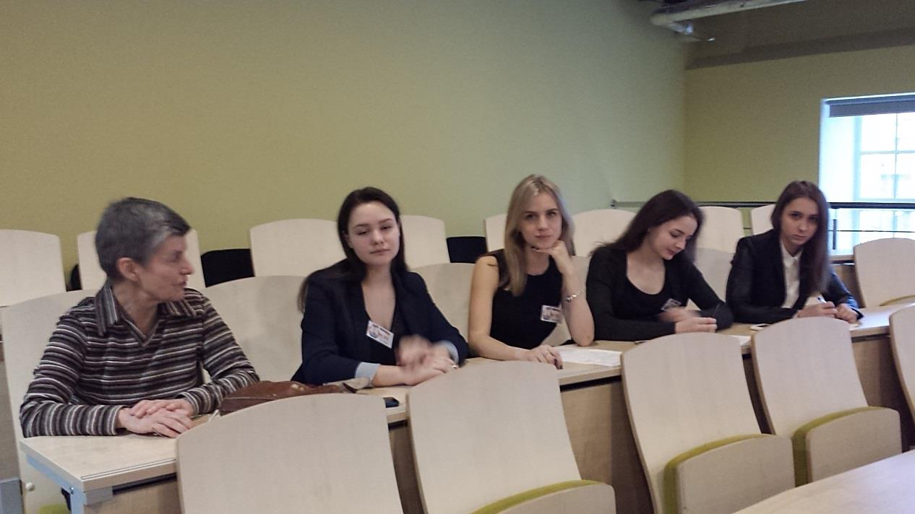
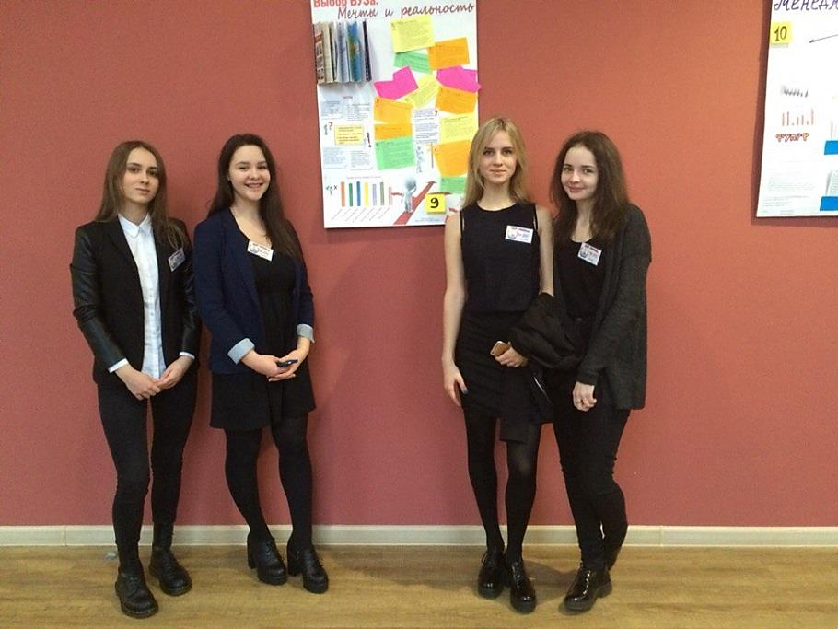
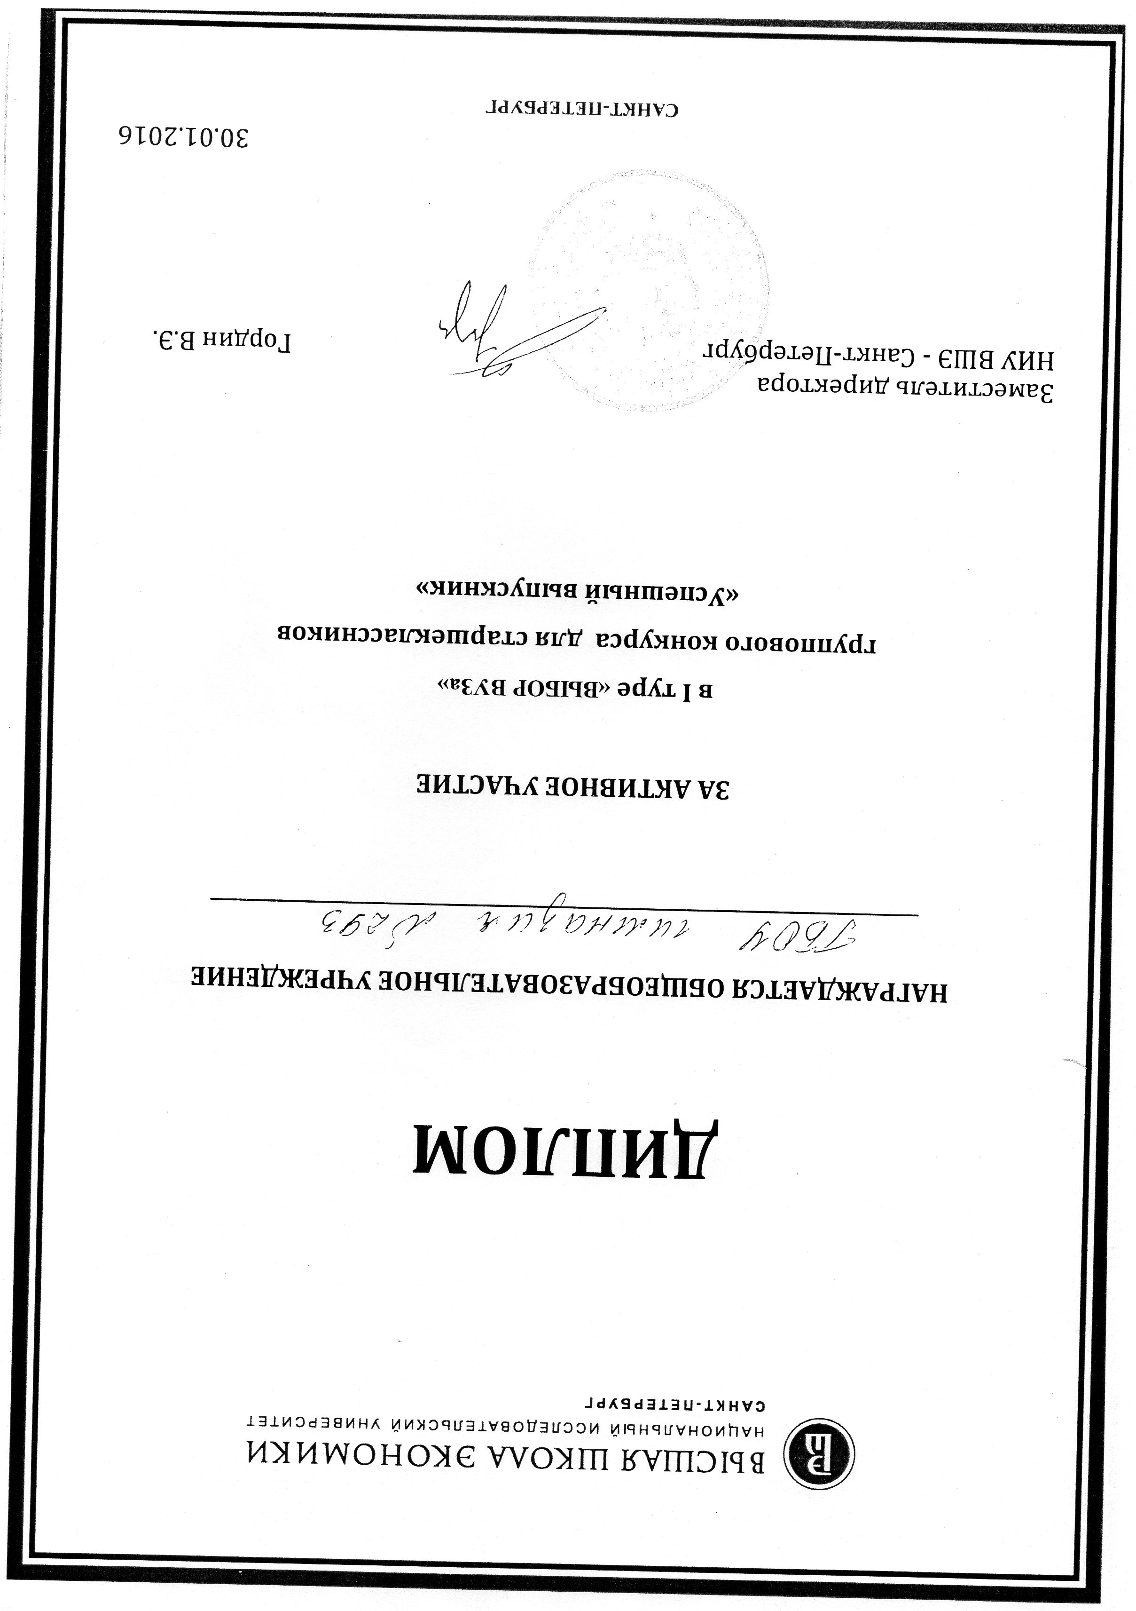
Игра «Успешный выпускник» этап «Выбор ВУЗа»

